Slide 1
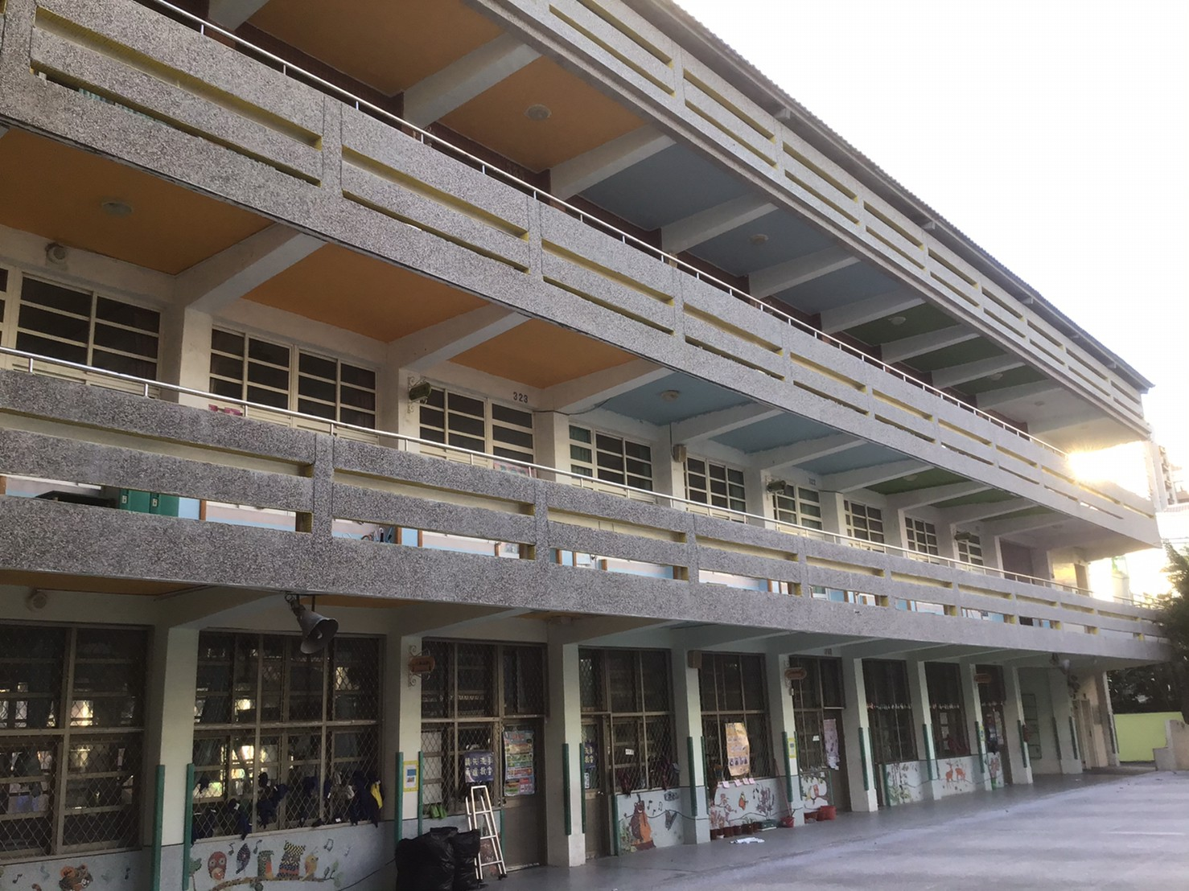
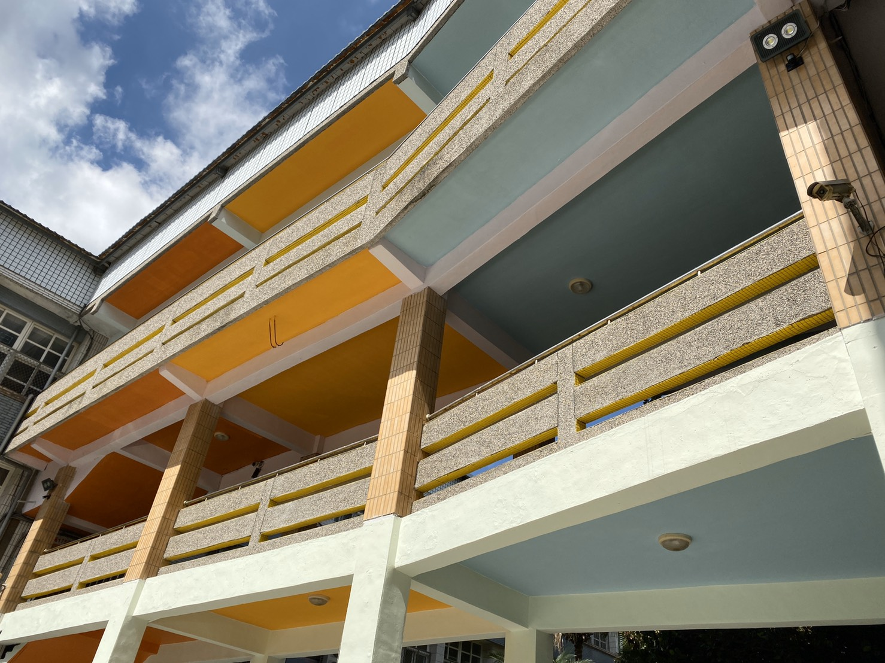
總務處
總務主任 彭宏育

Slide 2
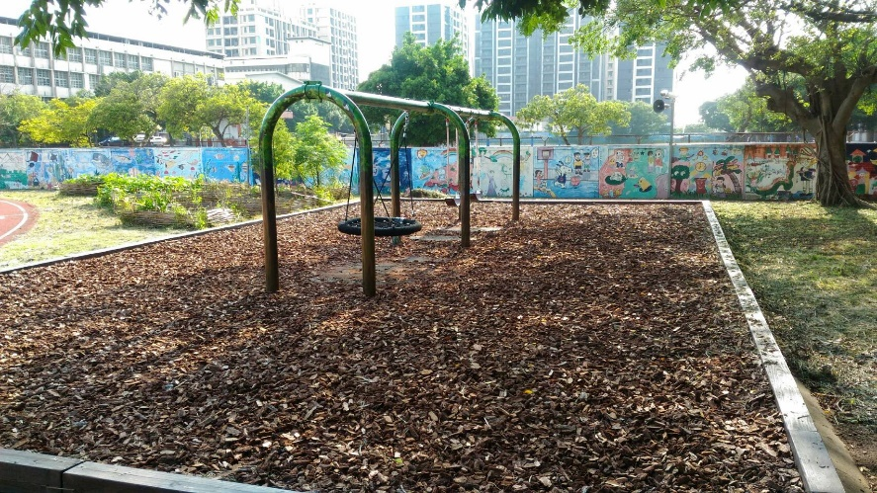
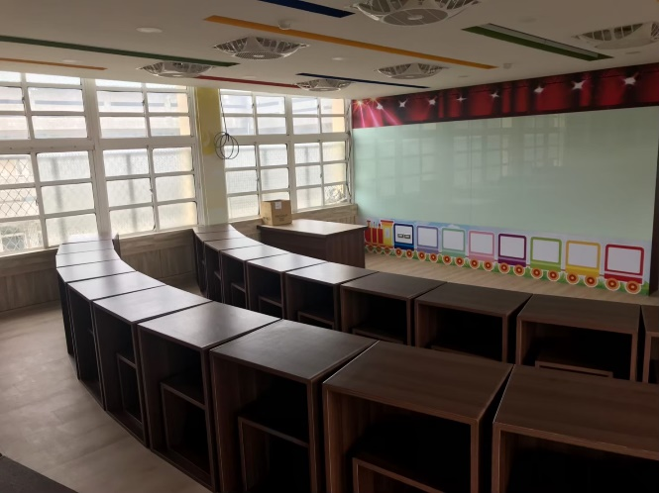
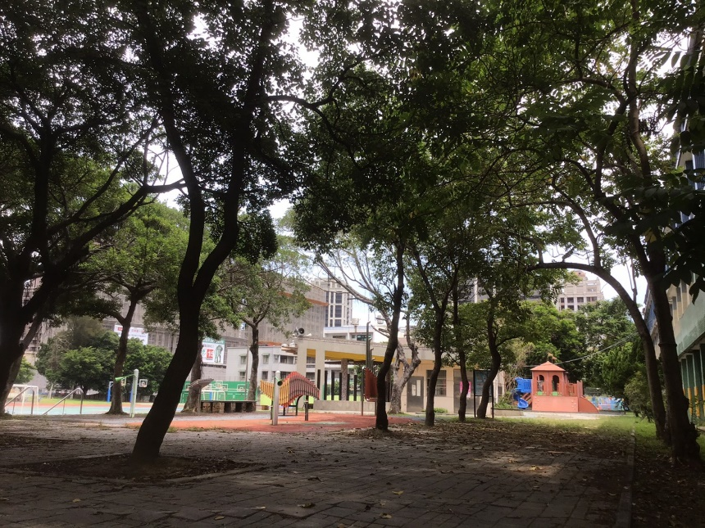
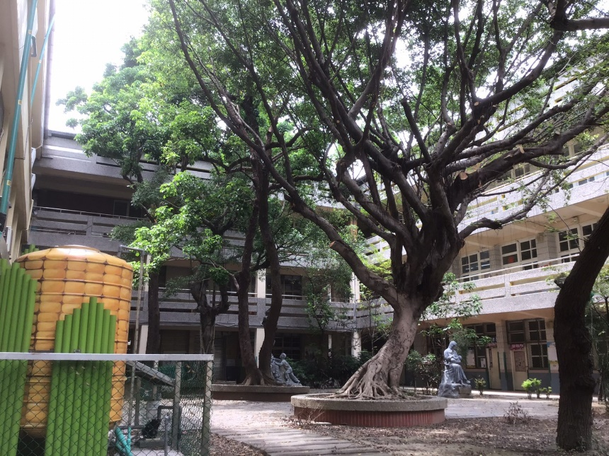
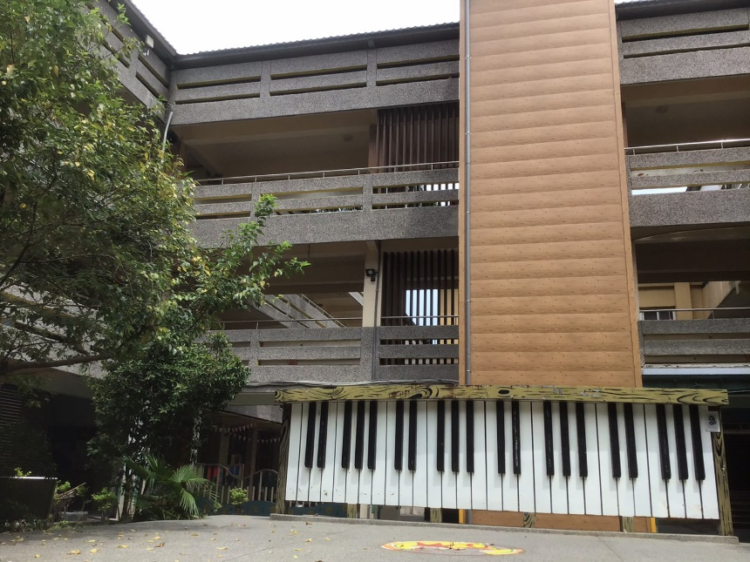
營造 美感 溫馨 舒適 永續 的校園

Slide 3
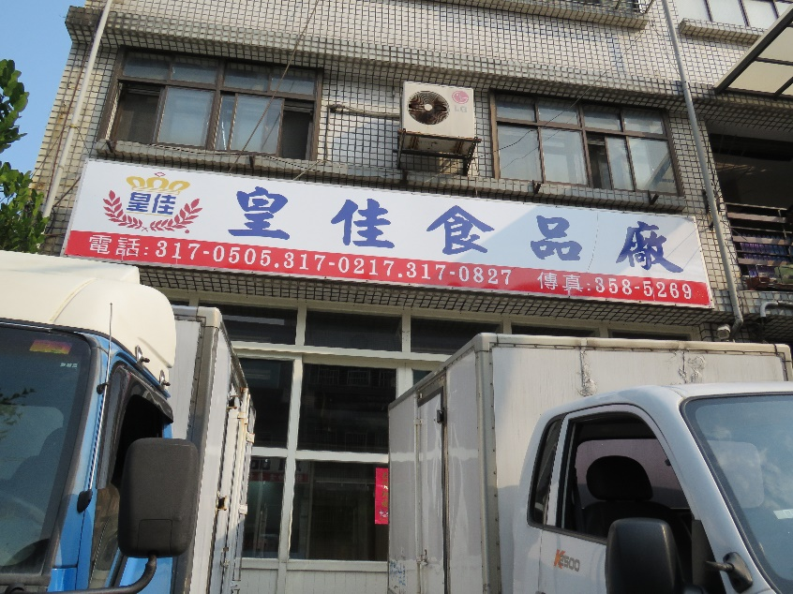
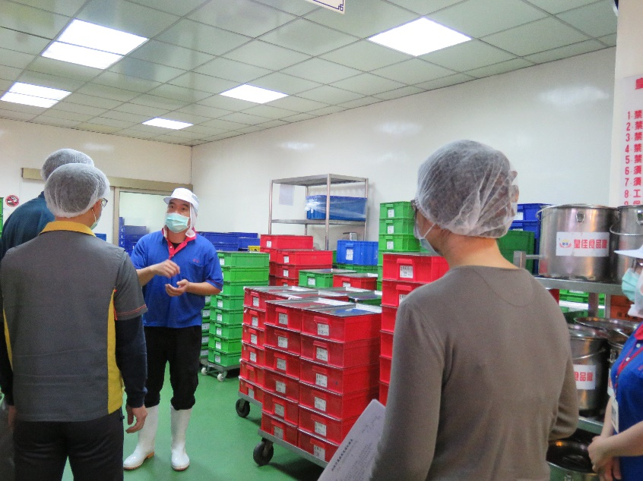
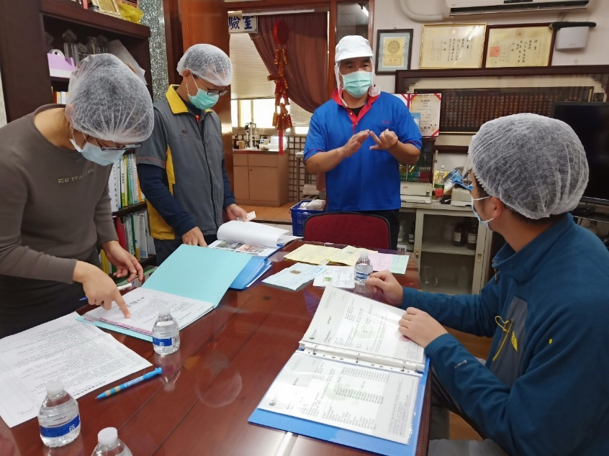
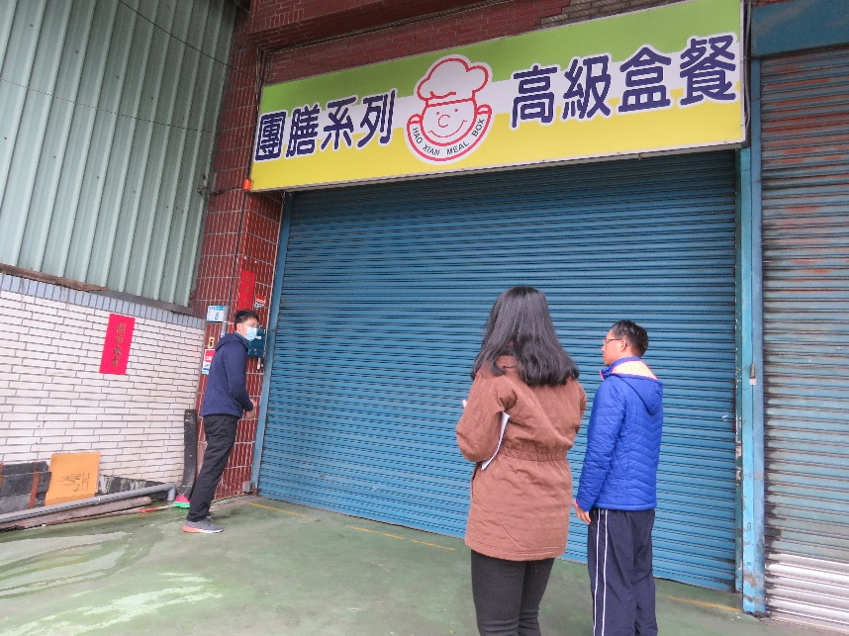
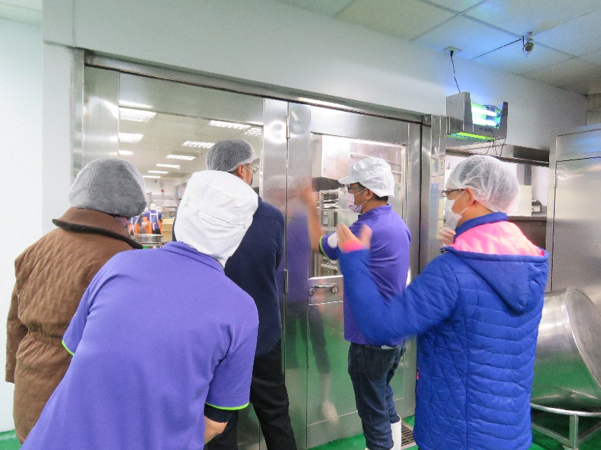
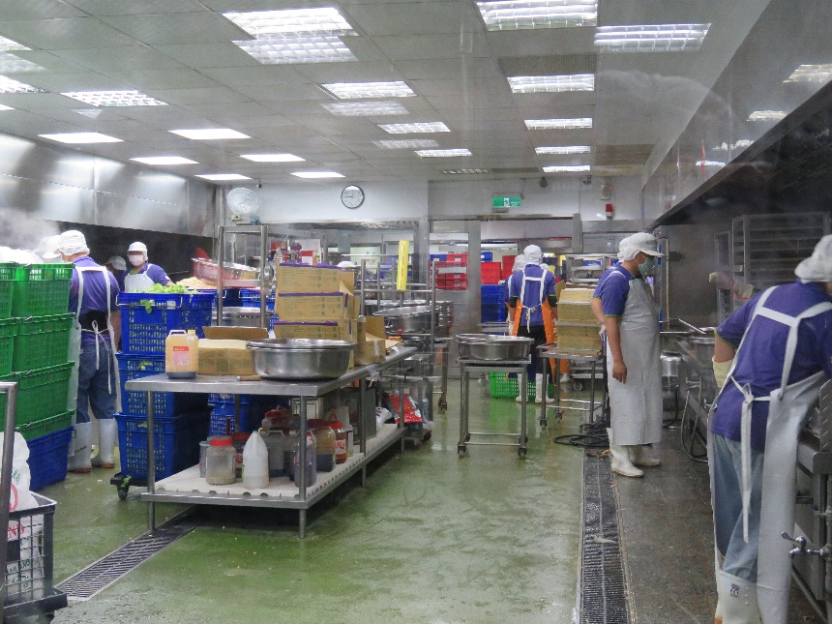
關於食的安全

Slide 4
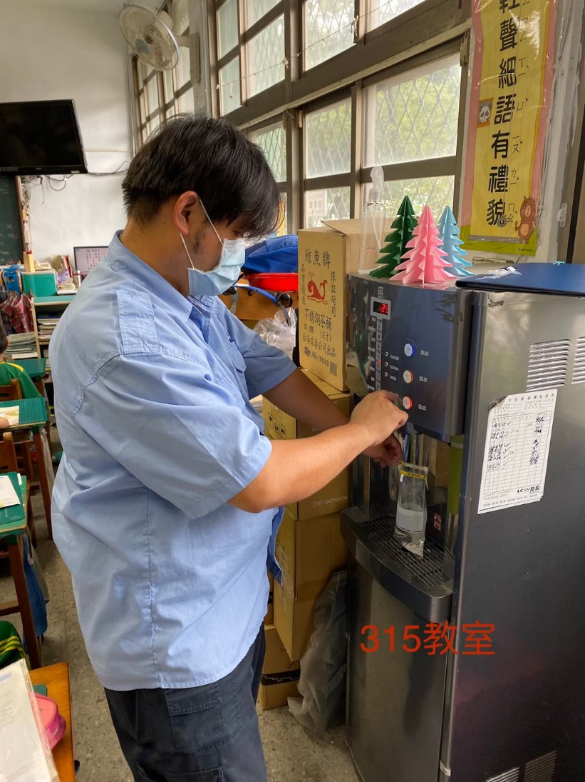
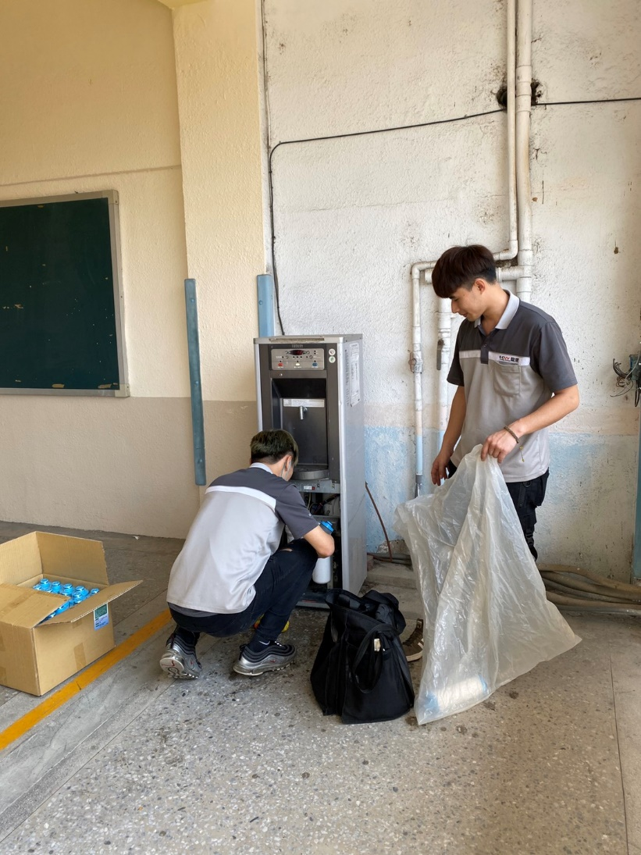
關於水的管理
飲水機 高比例配置
每三個月更換濾心
每三個月委託元智大學水質檢測

Slide 5
110學年度在案工程
第三棟校舍耐震補強工程 110/6/19~110/9/28 鴻碩工程顧問公司設計監造 弘鎰綱營造有限公司承攬 預計8月完成結構工程 9月完成修復工程 補強完成後預估耐震7級

Slide 6
關於冷氣
本年度將完成 電力改善工程及冷氣安裝
全校各教室班班有冷氣
使用者付費

